Slide 1
Музыкальная деятельность в летне-оздоровительный период 2017-2018 уч.г.
Муниципальное бюджетное дошкольное образовательное учреждение детский сад №4 «Огонек» городского округа город Мантурово Костромской области
Музыкальный руководитель: Соколова О.В.

Slide 2
Цель: Создание условий для формирования эмоционально-положительного настроя, развития музыкальных способностей.
Задачи:
создать условия, обеспечивающие охрану жизни и укрепления здоровья воспитанников;
совершенствовать работу по развитию творческой активности;
воспитывать умение созерцать и понимать прекрасное в окружающей природе, посредством музыкального воспитания;
развивать двигательную активность посредством различных форм музыкальной деятельности.

Slide 3
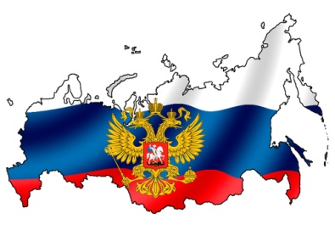
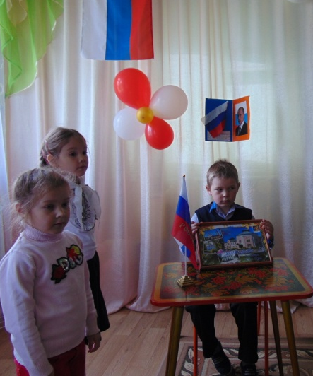
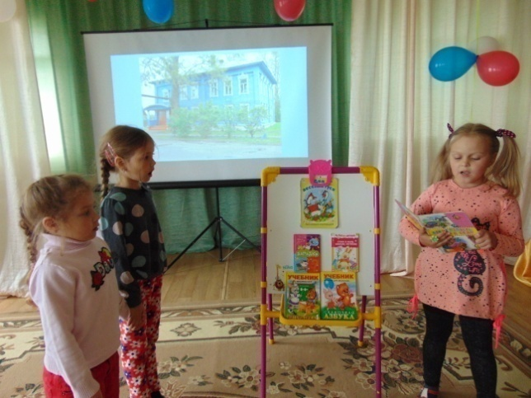
Театрализованное представление детей средней и старшей групп, посвященное Дню России «Что такое Родина?»
Цель:
Воспитывать в детях чувство прекрасного: любовь к большой и малой родине. Задачи: - развивать умение услышать красоту музыки и поэтического слова; - выразительно петь, читать стихи, произносить отчетливо слова; - действовать активно в музыкальных играх и танцах.
Мама, папа, помогите, И ребенку расскажите, Что вы Родиной зовёте. На вопрос ответ найдёте?
Библиотекарь, помогите И ребёнку расскажите, Что вы Родиной зовёте. На вопрос ответ найдёте?
Дядя мэр, мне помогите И ребенку расскажите, Что вы Родиной зовёте. На вопрос ответ найдёте.

Slide 4
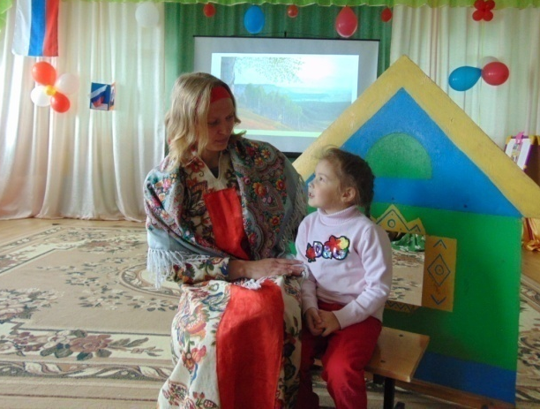
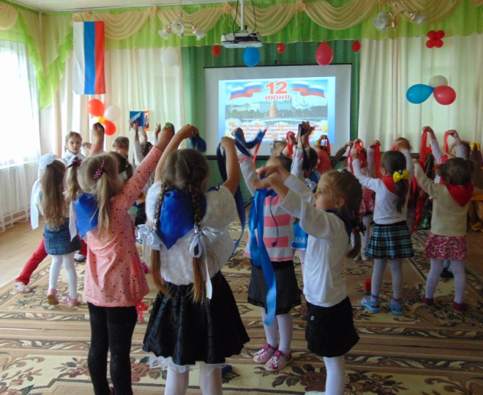
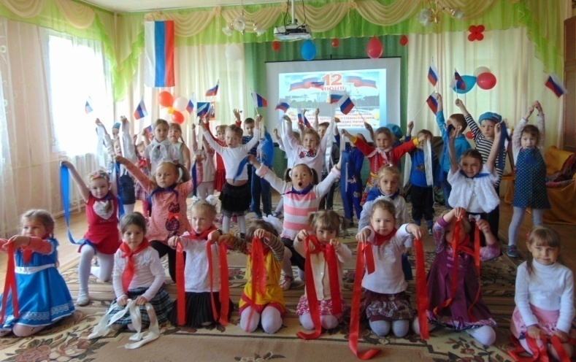
Родина - это большое и горячее сердце твоей мамы, которое любит тебя и переживает за тебя. Родина – это любовь твоего папы, который всегда будет рядом, оберегая тебя от всякой беды. Родина – это твой дом, тепло, уют и счастье в нём. Родина – это твои соседи, друзья, твои кошка с собакой, это всё, кто дорог тебе. Родина – это город, край, где ты родилась и живёшь. Родина – это великая страна Россия, которой ты гордишься и в которой чувствуешь себя защищённой. И конечно же, Родина – это ты сама и твоя чуткая детская душа.

Slide 5
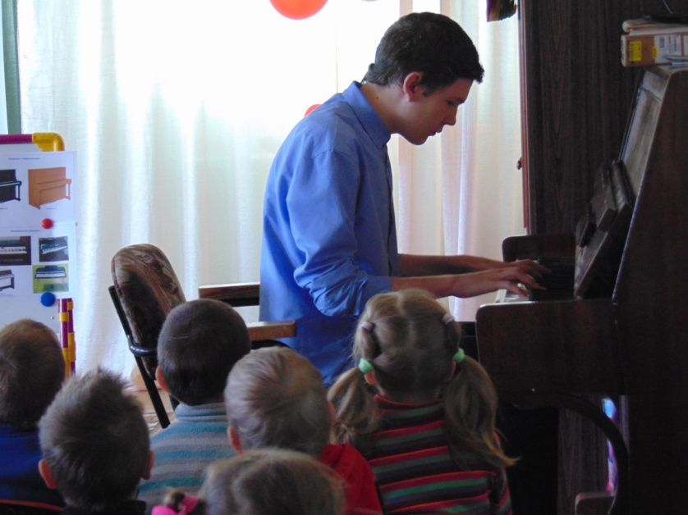
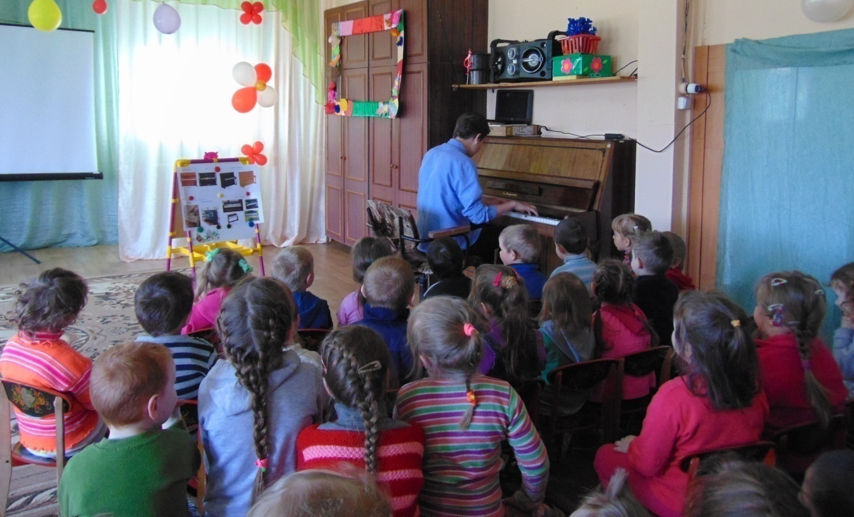
Музыкальная гостиная для детей средней и старшей групп «С музыкой дружны вы, дети!» В гостях бывший выпускник детского сада
Цель: Воспитывать будущих активных слушателей и ценителей классической музыки. Приобщать детей к классической музыке в живом исполнении.

Slide 6
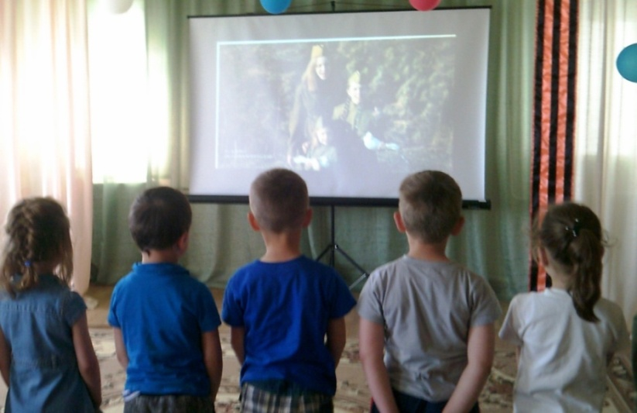
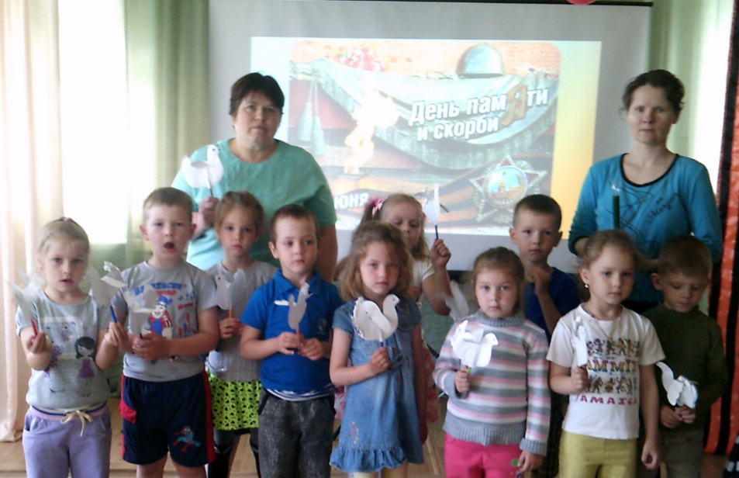
День памяти и скорби
Цель: Воспитывать у детей патриотизм и любовь к Родине.
Задачи:
развивать у детей чувства сострадания и гордости, за тех кто защищал нас и погиб на войне;
учить детей выражать свои чувства в стихах.
Двадцать второе июня-
Скорби и памяти день,
Мир был еще на кануне,
А утром войны легла тень!
Сколько бы лет не минуло,
Нам этого дня не забыть,
Мы помним, что это все было,
И боль от потерь не забыть.

Slide 7
Экологический спектакль «Случай на болоте» по мотивам сказки А.Гаршина «Лягушка путешественница» (средняя и старшая группы)
Цель: Сформировать экологическую культуру у детей.
Задачи:
Образовательные: - активизировать и закреплять знания об экологических проблемах; - активизировать и обогащать словарный запас; - учить говорить чётко, ритмично, договаривать окончания слов; - совершенствовать умение передавать характер персонажа с помощью изменений тембра голоса, интонации, движений, пластики; - закреплять нормы речи.
Развивающие:
развивать внимание, память, общую моторику, умение координировать речь с движением, плавность, переключаемость и целенаправленность движений, темп и ритм речи;
развивать диалогическую и монологическую речь, умение слушать друг друга, вступать в диалог по очереди;
формировать умение подбирать выразительную мимику, жесты для своих персонажей, использовать элементы пантомимы;
развивать навыки свободного общения.
Воспитательные:
воспитать гуманное и ответственное отношение к природе;
формировать навыки сотрудничества, взаимопонимания, доброжелательности, самостоятельности;
способствовать сплоченности детского коллектива.

Slide 8
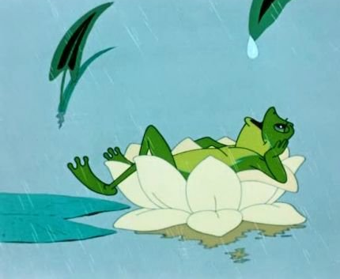
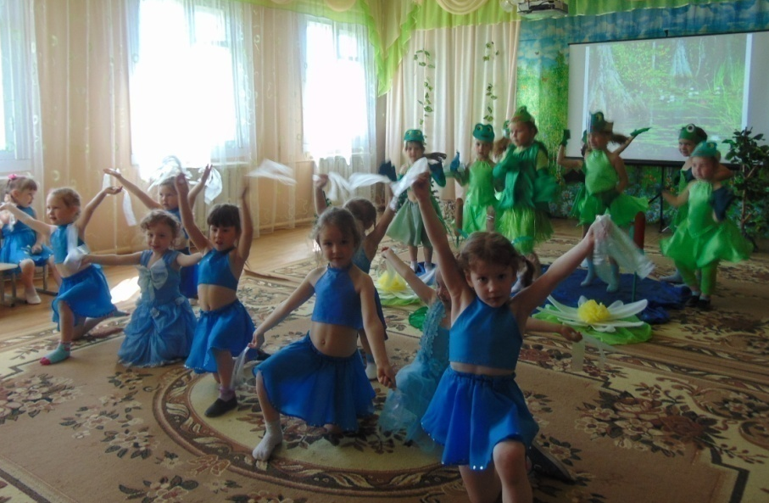
Какая благодать на свете быть лягушкой!
Ловить мошек, комаров, славиться квакушкой.
Под летним теплым дождичком весело скакать И с каплями-сестричками в салочки играть.
Выход лягушек (дети старшей группы)
Танец «Капельки-подружки» (дети средней группы)

Slide 9
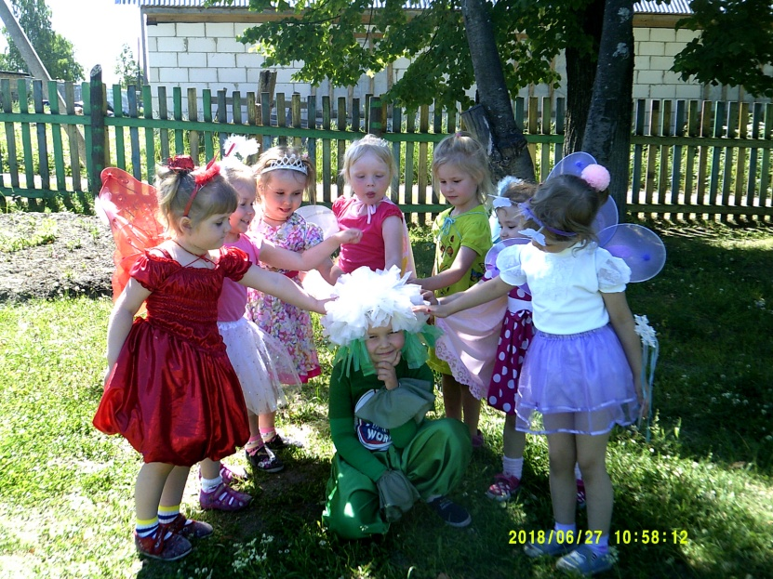
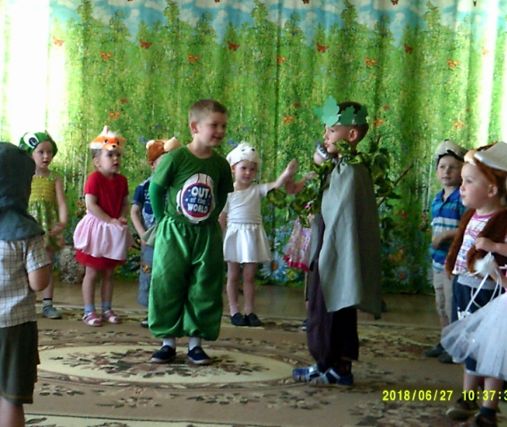
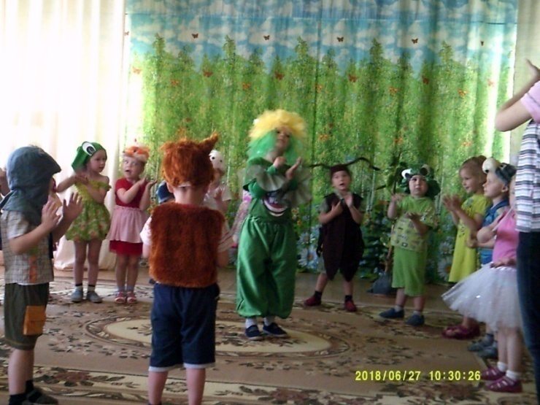
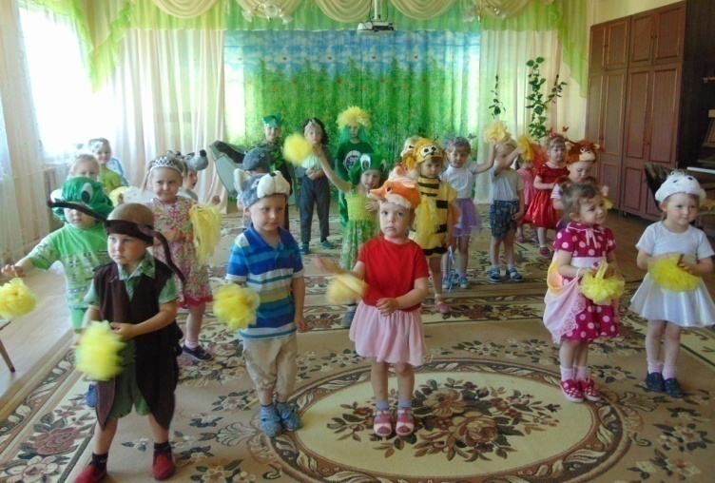
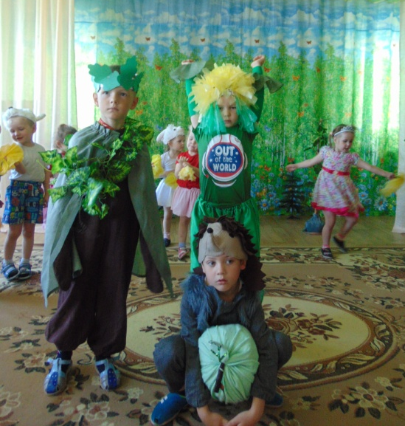
Музыкально-экологический досуг «В гости к Одуванчику» (2 младшая группа)
Носит одуванчик
Желтый сарафанчик.
Легкое, воздушное,
Ветерку послушное.
Подрастет - нарядится
В беленькое платьице.

Slide 10
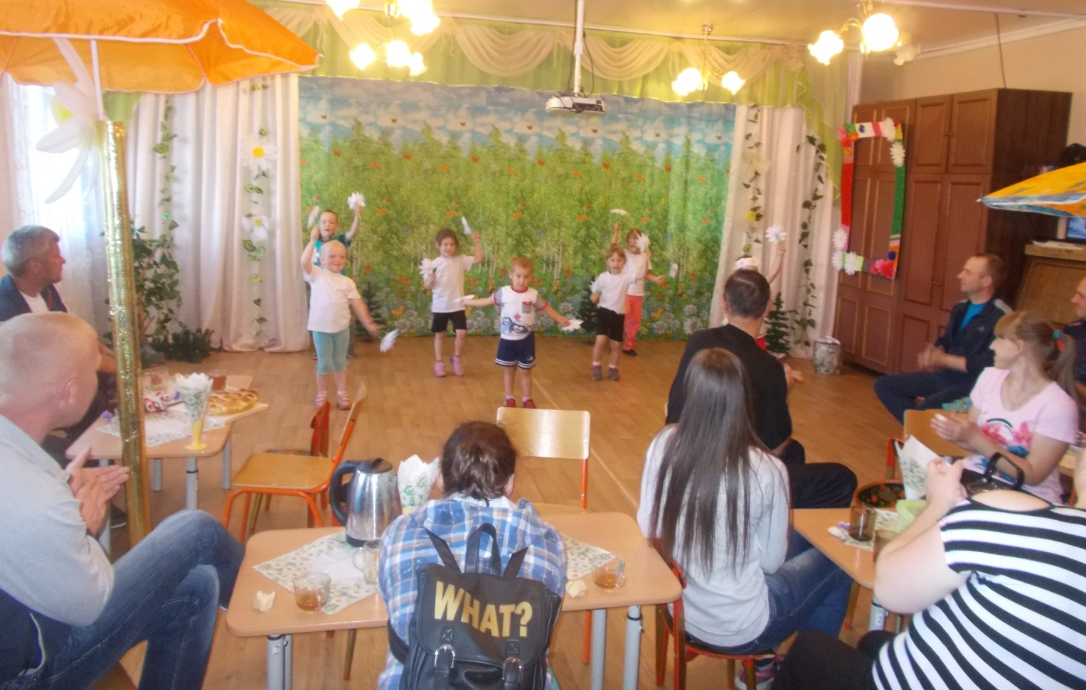
Музыкальное поздравление, для участников турслета, «Ромашковое лето 2018», посвященное Дню семьи, любви и верности
Танцевальная композиция «Ромашка – символ доброты»

Slide 11
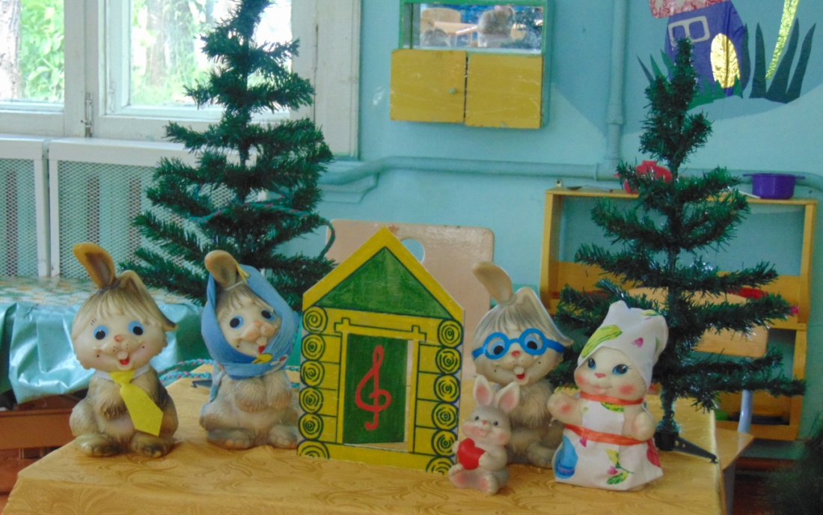
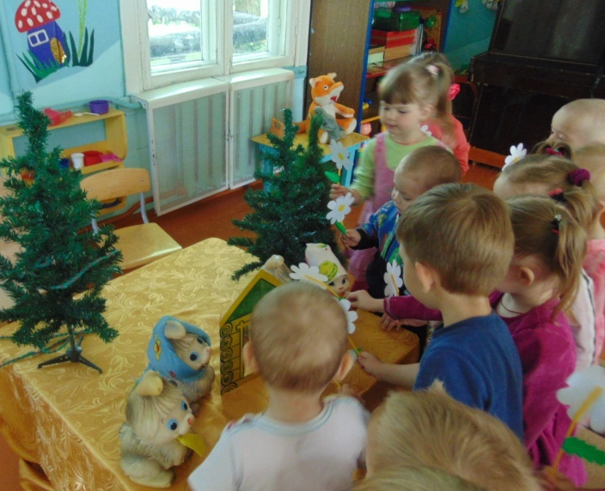
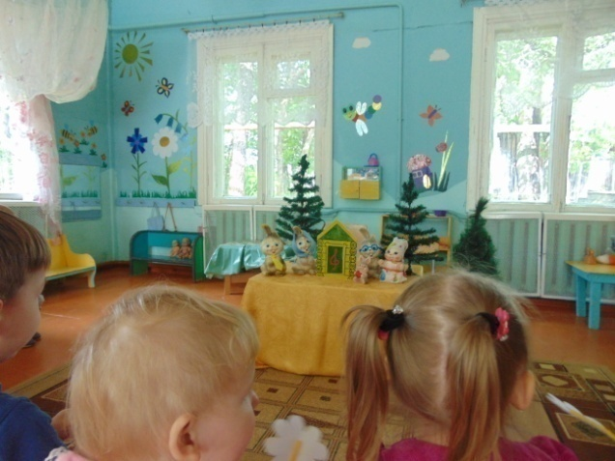
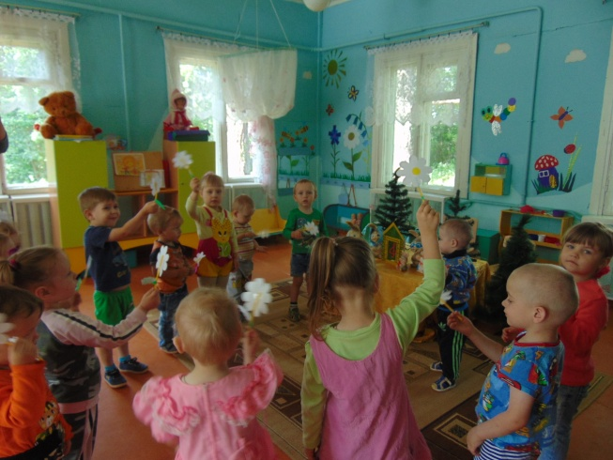
Кукольный спектакль «Заячья семейка» для детей 1 младшей группы

Slide 12
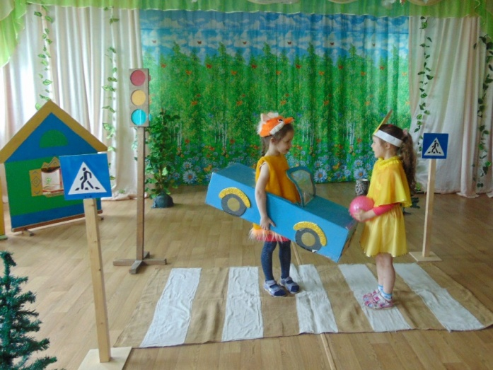
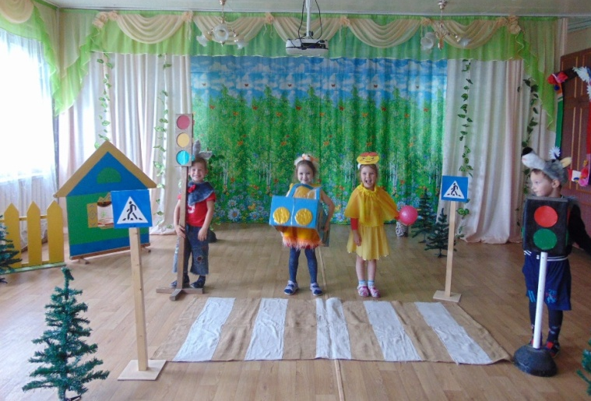
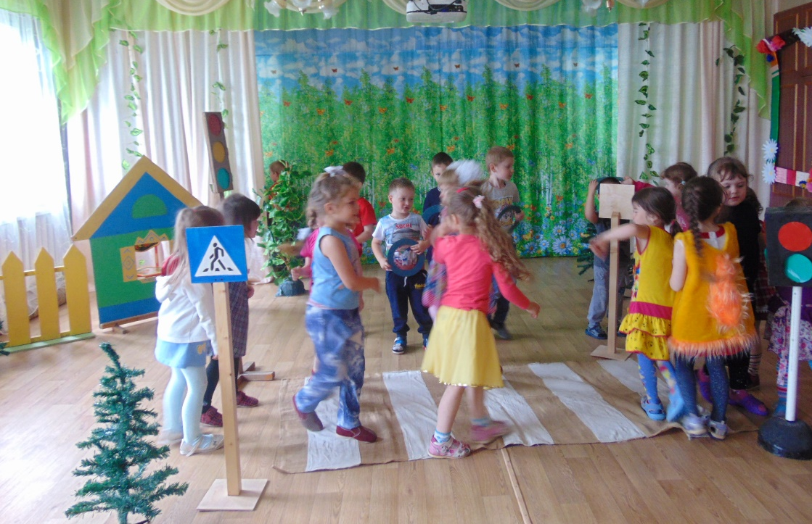
Театрализованное представление по ПДД «Поможем Колобку вернуться домой» (средняя группа)
Задачи: Закрепить знания правил дорожного движения: перехода улицы по пешеходному переходу, светофоре; понимать значение зелёного, жёлтого и красного сигналов светофора; довести до сознания детей, к чему может привести нарушение правил дорожного движения; воспитывать у детей желание изучать и соблюдать правила дорожного движения.

Slide 13
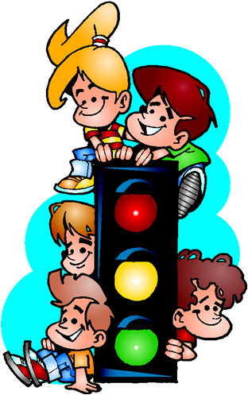
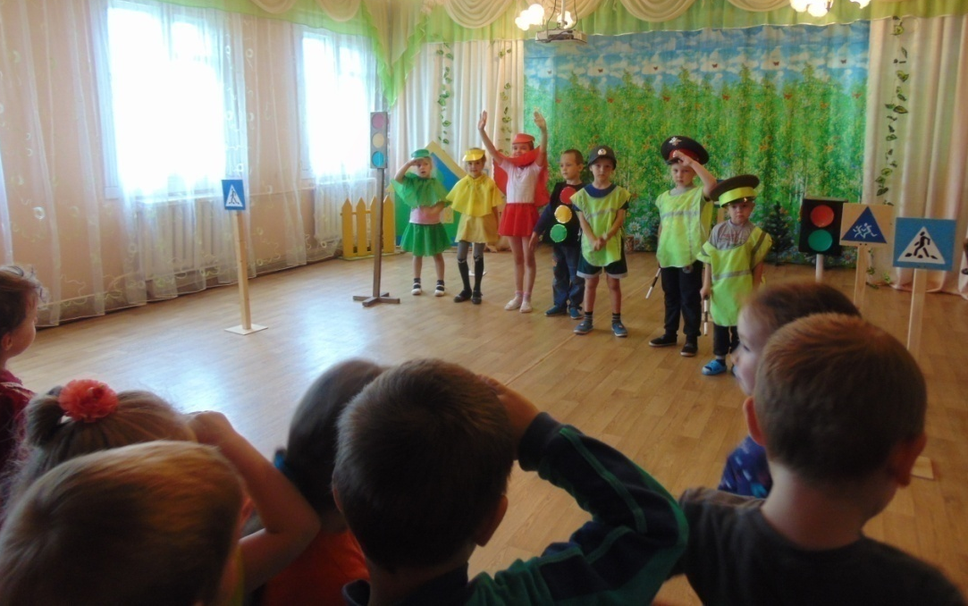
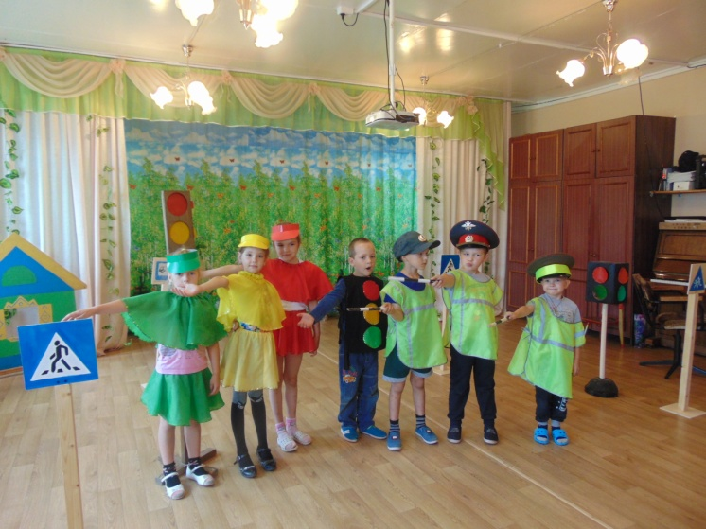
Музыкальная игра «Светофорыч-Светофор» (Провели дети старшей группы для детей средней группы)
Красный – опасно, Стой не ходи! Желтый приготовься, Зеленый – проходи!

